Slide 1
SIS18 Status
Dry Run beendet, Freischaltungen gemacht (bis auf HF)
HF Tests auf allen 6 Kavitäten
Justierung bis Ende des Monats
Maschinenexperimente eingesendet
Vakuumrestarbeiten
Reparatur Anschlußkästen (fortgesetzt)
Strahldiagnose: Trafowartung
Last Minute -> TS01QD11 Wasserleck, muss gelötet werden

Slide 2
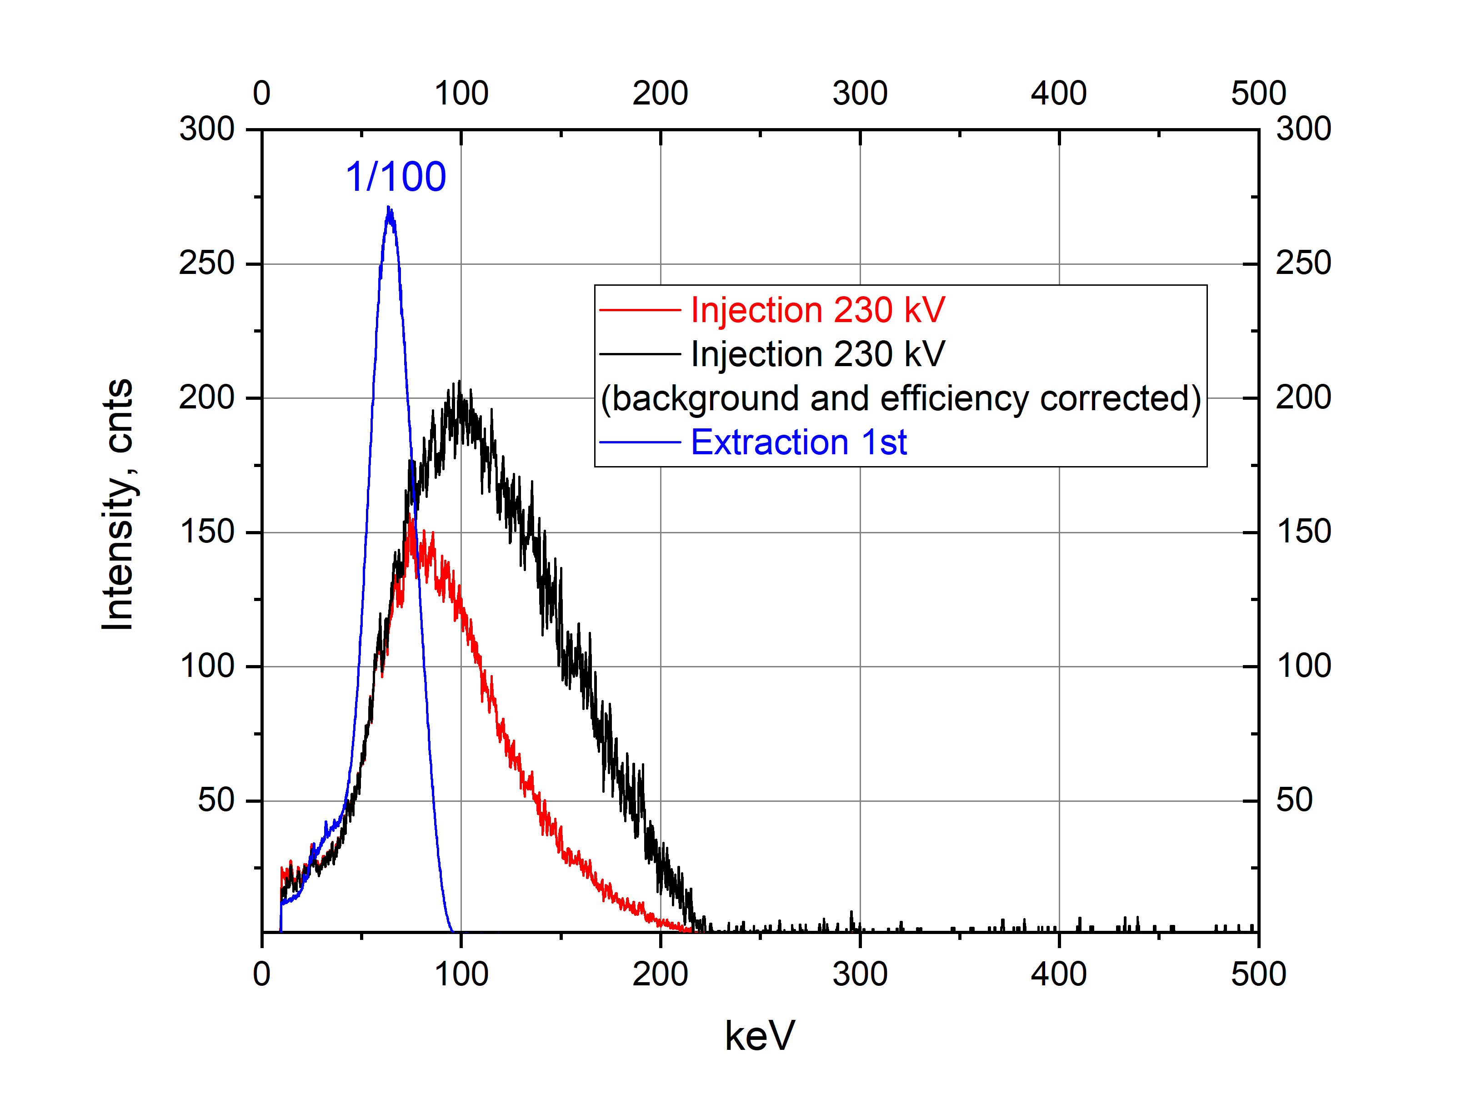
30 year mystery unveiled
xray spectra at SIS18
electrostatic septa
Extraction first
160 kV
Injection: 230 kV
Björn Galnander (SYS)
David Ondreka (SYS)
Alexey Sokolov (SiSt)

